Slide 1
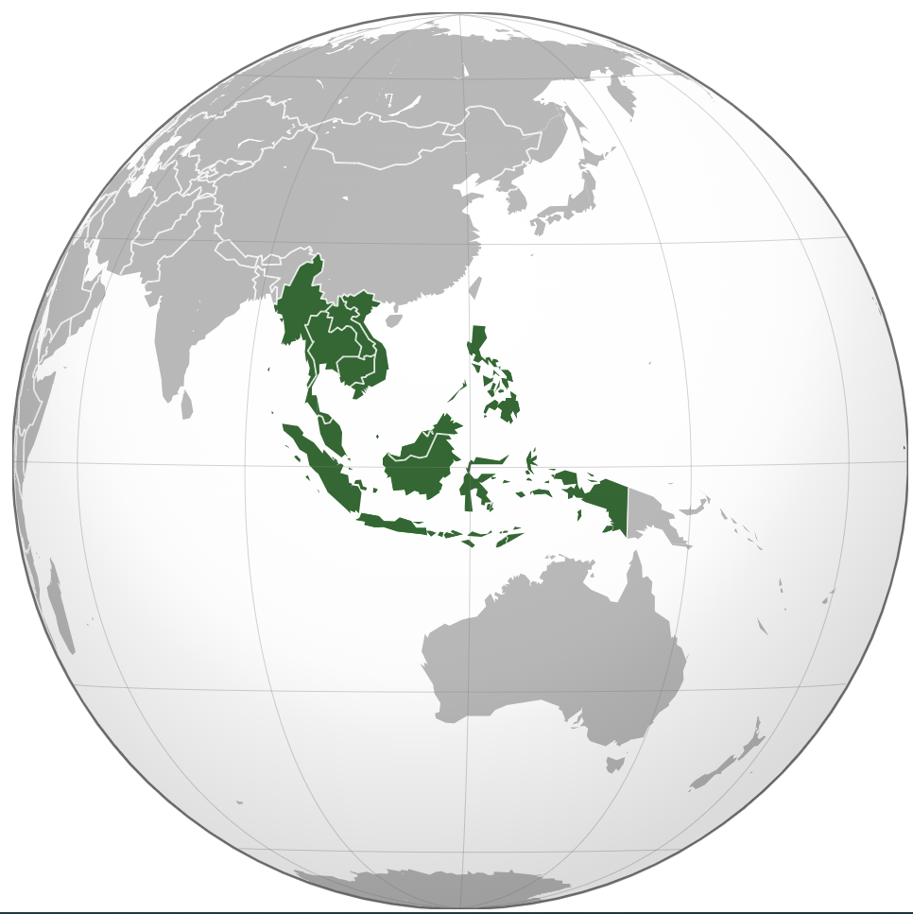
- 한국과 DAC의 ODA 비교를 중심으로 -
2023년 제25회 하계 융합학술대회
ASEAN 지역의 ODA가 경제성장에 미치는 영향에 대한 FDI의 조절효과 연구
< 한국전략경영학회 하계학술대회 자료 >
주 저 자: 장유진(안양대학교 글로벌경영학과 교수)
공동저자: 김정배, 강석오, 이재용(안양대학교 일반대학원 경영학과 박사과정)
교신저자: 박나민(국가녹색기술연구소 선임연구원)

Slide 2
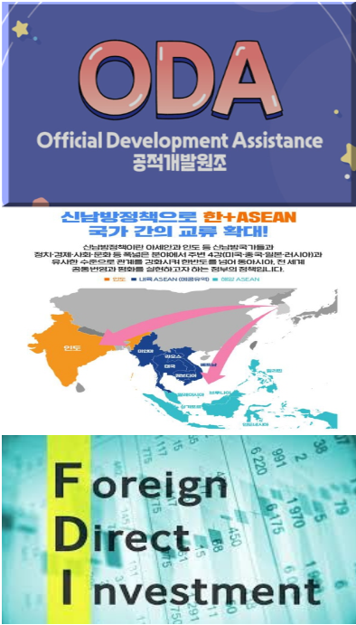
C o n t e n t s
Ⅰ. 서론
Ⅱ. 이론적배경
2.1 공적개발원조(ODA)와 경제성장 2.2 ODA와 FDI
Ⅲ. 연구방법
3.1 자료수집
3.2 분석모형
3.3 기초통계분석 및 상관관계
Ⅳ. 연구결과
4.1 회귀분석 결과
Ⅴ. 결론
참고문헌

Slide 3
초 록 연구 목적: 본 연구는 ASEAN 지역에 대한 우리나라와 DAC의 ODA 수원국 경제성장 효과에 대해 알아보고자 한다. 또한 신남방정책을 중심으로 한 우리나라의 ASEAN 지역에 대한 경제협력과 민간기업 진출의 규모 또한 커지고 있는 상황에서, 해외직접투자(FDI)가 ASEAN 지역의 ODA를 통한 경제성장 효과에 어떠한 영향을 주는지 검증하고자 한다. 연구 방법: 본 연구는 2014년부터 2020년까지의 ASEAN 국가의 공적개발원조(ODA)와 경제성장(GDP) 데이터를 사용하여, ODA의 ASEAN 지역에 대한 효과를 분석하고자 하였다 연구 내용 : 연구 결과를 통해 한국과 DAC의 ODA가 ASEAN 지역의 경제성장에 유의미한 긍정적인 효과가 있음을 확인하였다. 또한 ASEAN 지역으로의 FDI가 우리나라와 DAC의 ODA 경제성장 효과에 유의한 양의 조절 영향을 갖는다는 것을 확인하였다. 결론 및 제언: ODA 효과가 우리나라는 2년후에, DAC는 1년후에 발현된다는 것은 ODA 추진효과가 즉각 나타나는게 아니라 어느정도 시점이 지나야 발현된다는 것을 알 수 있다. 따라서 장기적인 접근을 통한 지속적인 추진이 필요하다는 것을 보여주고 있다. 본 연구가 ASEAN 국가와 대한민국 간의 기업활동 및 투자를 확대하고 경제 분야 다방면에서의 협력을 증진할 수 있는 신남방 ODA 정책을 위한 기초자료가 되길 바란다.

Slide 4
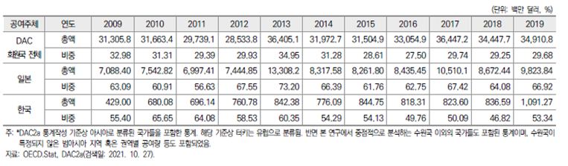
Ⅰ | 서론
인도주의적 관점에서 ODA의 목적은 수원국의 경제와 사회 발전을 촉진하는 것이다. FDI의 목적은 기업의 이윤을 추구하는 데 있다.
FDI는 ODA의 효과성을 강화하는 요인으로 작용할 수 있다. ODA는 효과적인 인적자원, 인프라, 창업 역량 강화를 통해 수원국의 경제성장으로 이어진다. 이때 FDI 유입을 통한 인적 자원과 인프라, 그리고 현지 기업의 역량 수준은 현지국의 유리한 환경을 조성함으로써 ODA의 경제성장 효과를 강화하는 요인으로 작용할 수 있다는 것이다.
우리나라 ODA 총액 확대 추세에 따라 ASEAN ODA 규모는 지난 10년간 두 배가량 증가하고 있는 추세이다. 한국과의 교역 규모나 교역비중 측면에서도 빠른 성장을 보이는 게 특징이다.
<표 1> 공여 주체별 아시아 ODA 규모

Slide 5
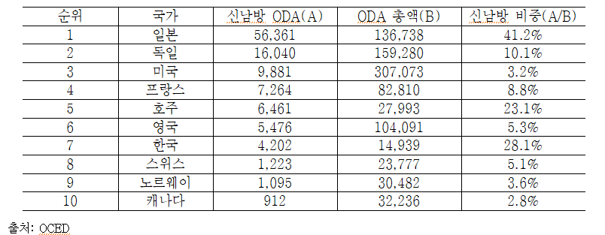
Ⅰ | 서론
<표 2> ASEAN 지역 ODA 공여 순위(2010-2019) 총액기준
미국의 대중 통상 압박과 최근 미·중 무역분쟁의 장기화로 중국 진출 제조기업들의 “탈중국” 현상이 확대되면서 우리 기업은 베트남, 인니 등 신남방 국가들을 중심으로 새롭게 형성되는 Global Value Chain으로 ASEAN 국가를 중심으로 생산네트워크가 이동한 실정이다.
본 연구는 ASEAN 지역에 대한 한국과 DAC의 ODA와 FDI 사이의 관계에 대해 주목하여, ASEAN 지역의 경제성장에 미치는 영향에 대해 알아보고자 한다.

Slide 6
Ⅱ | 이론적 배경
2-1 | 공적개발원조(ODA)와 경제성장
<ODA와 경제성장에 관한 선행연구>
연구자 | 내 용
장창용 외 | 정부 또는 공공기관이 개발도상국 정부, 지역에 제공하는 자금과 기술을 의미
안동인 | 빈부의 격차를 해소하는 것을 목적
조혜영 | 빈곤 문제는 국제사회 전반의 여러 요인에 기인
ODA KOR | 빈곤 해결은 사회 전반의 다각적인 노력이 필요
Gupta 외 | 자본 확보는 선진국과의 격차를 좁힐 수 있다
Karras | ODA와 GDP는 통계적으로 유의미한 긍정적 관계
Boone | 원조가 정부의 재정 규모를 증가
Lensink 외 | ODA를 통한 외부 자본이 수원국의 재정 및 투자 정책에 부정적인 영향
Burnside 외 | 경제 성장에 미치는 영향이 모호하다고 하였다
연구 결과에 따르면, 대외원조가 긍정적인 효과가 있지만 ODA의 효과는 수혜국의 경제적, 정치적, 제도적 조건에 따라 달라질 수 있다고 한다. 이에 따라 공여국들이 ODA를 좀 더 선별적으로 지원하고자 하는 기존 입지를 지지할 수 있게 하였다.

Slide 7
2-2 | ODA와 FDI
2 | 이론적 배경
<ODA와 FDI의 선행연구>
연구자 | 내 용
Chenery 외 | ODA가 국내 저축을 보완하고 투자, 자본축적 및 국가 성장을 이끈다고 주장
Morrissey | 생산성과 내생적 기술의 변화를 촉진할 수 있다고 주장
Sabra 외 | ODA가 FDI에는 부정적인 영향을 미치지 않을 때에만 수원국의 경제적 성장에 긍정적인 영향
Harms 외 | 수원국에 대한 규칙적인 부담을 관리한다면, ODA가 FDI를 보완하는 역할을 할 수 있다
Karakaplan | ODA가 직접적으로는 FDI와 거버넌스, 금융 시장 발달에 부정적인 영향이 있다
<ODA와 FDI의 특징>
ODA | FDI
-공여국의 수출에 기여, -무역의 장벽 감소, -교역 및 비교역 분야의 수요를 증가 -교역 불가능한 분야의 가격과 임금을 증가 | -개도국으로 외자 유입, 수출 대체, 규모의 경제, 해외투자 진출로작용, 호스트가국의 수출 플랫폼 역할 -현지투자, 자본축적, 인적자본, 기술 등을 향상시키고, -고용, 무역, 성장 등의 기회 창출로 호스트 국가에 서비스제공, -개도국의 저축, 투자 및 선진국가와의 투자격차 감소
개발도상국은 한정된 사회, 경제적 조건과 선진국 대비 제한된 과학기술과 낮은 수준의 인재 규모는 해외직접투자 및 경제발전에 장애요인으로 지적받고 있다. 정부의 예산 규모가 충분하지 않을 경우 외부로부터의 경제적 지원은 긍정적인 대안이 될 수 있다

Slide 8
Ⅲ | 연구방법
3-1 | 자료수집
▷
본 연구는 ASEAN 국가의 ODA 규모에 따른 경제성장의 영향력을 분석하는 것을 목표로
한다.
2014년부터 2020년까지의 ODA와 GDP 데이터를 사용하여 ASEAN 지역의 ODA 효과를 분석하고, 수혜국 특성을 고려한 산업화, 인플레이션, 인터넷, 자원 등을 통제변수를 활용하였다.
연구는 ASEAN 국가 10개국을 대상으로 패널분석을 수행하였으며, 해외직접투자(FDI)를 조절변수로 설정하여 그 영향을 측정하였다.
연구는 World Bank의 데이터셋을 기반으로 2014년부터 2020년까지의 패널 회귀분석
결과를 제시한다.

Slide 9
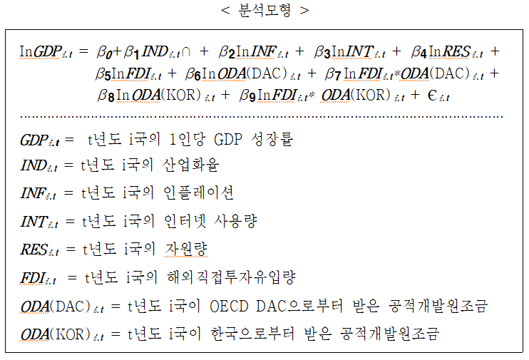
3-2 | 분석모형
3 | 연구방법
본 연구에서는 우리나라 ODA 정책 중점지원대상국인 ASEAN 국가 10개국을 대상으로 ODA가 각국의 경제성장에 미치는 영향과 해외직접투자(FDI)의 조절효과를 보고자 한다. 본 연구에는 시계열 자료를 사용하였으며, 연구의 결과 도출을 위해 다음의 모형식을 사용하였다.

Slide 10
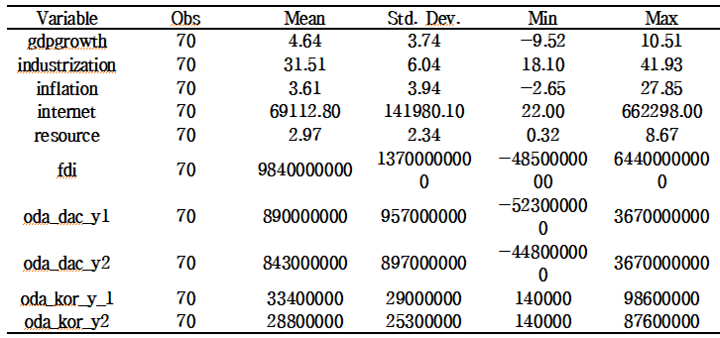
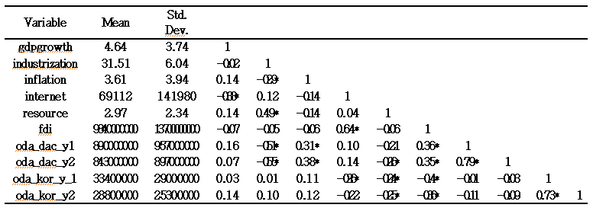
3-3 | 기초통계량 및 상관관계 분석
본 연구의 기초통계량과 상관관계 분석결과는 다음의 <표 3> <표 4>와 같으며, 표에서와 같이 경제성장율을 보는 대표적인 성과변수로 1인당 GDP를, 독립변수로는 ODA⦁FDI를, 산업화⦁
인플레이션⦁인터넷⦁자원 등을 통제변수로 사용하고 있음을 보여주고 있다.
<표 3> 기초통계량 <표 4> 상관분석

Slide 11
Ⅳ | 연구결과
4-1 | 회귀분석 결과
본 연구는 패널 분석을 통해 시계열 데이터로 회귀식을 추정하고 검증한 결과,
1. ASEAN 국가들의 일반적으로는 자원을 제외한 산업화, 인터넷, 자원, 인플레이션은 경제성장에 긍정적인 영향을 주고 있지 않다.
2. 그러나 공적개발원조(ODA)와 함께 해외직접투자(FDI)를 추진 시에는 경제성장에 긍정적인 영향을 미치고 있음을 보여주고 있었다.
3. 또한, ODA 추진 1년 후 경제성장 분석 결과를 보면 DAC는 성과가 있었으나, 한국은 나타나지 않았으나 ODA 진행 2년 후에는 경제성장에 유의미한 효과를 갖는 것으로 나타났다.
4. 해외직접투자(FDI)의 분석결과, 경제성장에 유의미한 양의 조절효과를 준다는 것을 확인할 수 있다.

Slide 12
Ⅴ | 결론
한국과 DAC의 ASEAN 지역에 공적개발원조 및 해외직접투자 조절효과는 모두 경제성장에 유의미한 긍정적인 영향이 있었으며, 성과는 한국의 ODA는 2년 후에, DAC의 ODA는 1년 후에 발현되는 점으로 보아 장기적인 접근이 필요하다는 시사점을 주고 있다.
한계점: 연구의 한계는 개별 국가의 특성을 고려하지 않았으며, 이를 고려한 동태적인 분석이 필요하다.

Slide 13
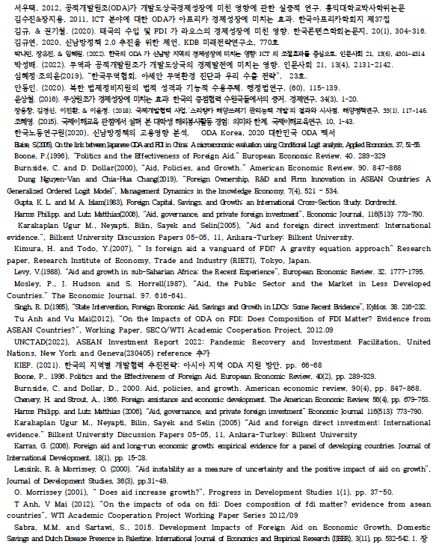
 | 참고문헌

Slide 14
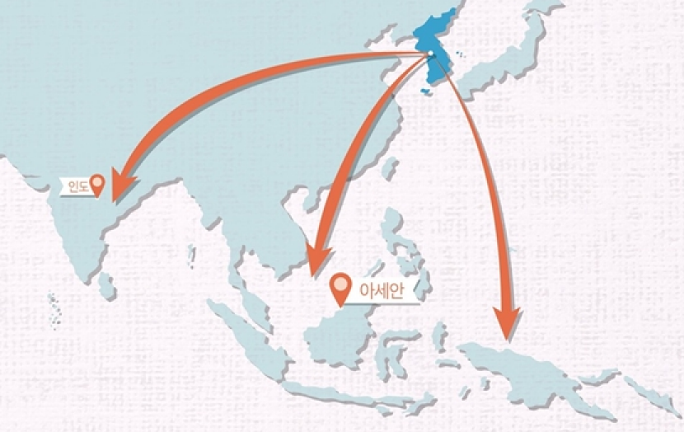



2023년 제25회 하계 융합학술대회
Thank’s for listening

